Slide 1

RUICS 2016
(Regione Umbria Innovation and competitiveness Scoreboard)
Perugia, 8 luglio 2016
Simona Azzarelli
Servizio Controllo strategico della Regione Umbria

Slide 2
Cos’è il RUICS?
E’ uno studio, giunto all’8° edizione, che si propone di valutare, in continuità con le edizioni precedenti e mediante l’utilizzo di indicatori aggiornati in tutta la serie storica agli ultimi dati disponibili, il posizionamento dell’Umbria in materia di innovazione e competitività, nei confronti di tutte le altre regioni italiane.
Perché il RUICS?
L’innovazione è la chiave per la produttività, dunque per la crescita e per il benessere

Slide 3
Com’è fatto il RUICS?

Slide 4
Per ogni indice viene fornita una rappresentazione grafica del posizionamento competitivo in materia di innovazione e di ambiente macroeconomico dell’economia regionale, corredata da una breve analisi di contesto, svolta comparando l’Umbria alle altre regioni italiane.
Come nella precedente edizione si è deciso di dare pesi differenti per gli indicatori di risultato e sforzo dando un peso maggiore agli indicatori di risultato e un peso minore a quelli di sforzo in quanto questi ultimi sono indicativi dell’impegno delle diverse regioni per aumentare la propria competitività, ma sono invece i primi quelli che misurano compiutamente il successo o meno nell’incrementarla.

Slide 5
Dati 2014 UMBRIA (Italia=100)
5 indicatori superiori a 105
4 compresi tra 95 -105
10 inferiori a 95

Slide 6
L’indice sintetico
dell’innovazione (RUIS)
nel 2014
L’Umbria scende di una posizione (dal 10° al 11° posto) rispetto l’anno precedente, con un valore pari a 0,41

Slide 7
Punti di forza del RUIS
livello di popolazione con istruzione post secondaria superiore alla media nazionale, in lieve peggioramento
alto livello di partecipazione alla formazione permanente, superiore alla media nazionale, in miglioramento
buon livello della spesa pubblica in R&S, superiore alla media nazionale, in peggioramento
un buon livello di brevetti presentati/concessi nel settore biotech, superiore alla media nazionale, in miglioramento
buon livello di investimenti in capitale di rischio – expansion e replacement, in miglioramento
un buon utilizzo delle tecnologie informatiche da parte delle famiglie, superiore alla media nazionale, in miglioramento
un elevato tasso di natalità netta delle imprese, in miglioramento
un’alta diffusione della banda larga nelle imprese, superiore alla media italiana, in miglioramento
un buon livello di diffusione dei siti web delle imprese, in peggioramento

Slide 8
Criticità del RUIS
un livello di laureati in discipline tecnico scientifiche non elevato, in peggioramento
basso livello di occupabilità delle risorse umane qualificate nel settore manifatturiero ad alta o medio alta tecnologia, in peggioramento
basso livello di occupabilità delle risorse umane qualificate nel settore dei servizi ad alta tecnologia e conoscenza intensa, in peggioramento
basso livello della spesa privata in R&S, in lieve miglioramento rispetto al precedente RUIS
basso numero di brevetti presentati/concessi, in particolare nei settori high tech, ICT, in miglioramento e quelli presentati all’UEB per milione di abitanti, in peggioramento
un non elevato numero di addetti alla R&S, stazionari
una non elevata percentuale di imprese attive in IT, in miglioramento

Slide 9
Dati 2014 UMBRIA
(Italia=100)
1 indicatore superiore a 105
1 compreso tra 95 -105
9 inferiori a 95

Slide 10
L’indice sintetico dell’ambiente macroeconomico (RUMES)
nel 2014
L’Umbria con un valore dell’indicatore finale pari a 0,33, in lieve riduzione rispetto all’anno precedente, si posiziona al 15° posto, perdendo una posizione rispetto al 2013

Slide 11
Punti di forza del RUMES
un discreto livello di esportazioni di prodotti high tech, inferiore alla media nazionale dove però pesa il valore del Lazio, in peggioramento
un ottimo livello nel tasso di copertura del commercio di prodotti high tech, dove l’Umbria si posiziona in prima posizione, in peggioramento

Slide 12
Criticità del RUMES
un non elevato grado di esportazioni in percentuale del PIL, in peggioramento
un basso livello di investimenti diretti all’estero, in peggioramento
un indice di infrastrutturazione economica che si mantiene sotto la media nazionale, in peggioramento
un andamento negativo del tasso medio annuo di crescita del PIL tra il 2010 e il 2014, in peggioramento
un andamento negativo nel tasso medio annuo di crescita degli investimenti fissi lordi nella media del periodo 2009-2013, in peggioramento
un basso livello nel tasso di accumulazione del capitale, inferiore alla media nazionale e in peggioramento
una produttività del lavoro, che seppur in miglioramento, si mantiene al di sotto della media nazionale
una tendenza negativa nella crescita dei servizi dal 2010 al 2014, in peggioramento

Slide 13
RUICS 2016
L’Umbria si colloca al 12° posto della graduatoria complessiva delle regioni italiane
Registra un lieve decremento nel valore dell’indice sintetico rispetto all’anno precedente – dallo 0,39 ad un valore pari a 0,38 – ma mantiene la stessa posizione nella classifica delle regioni italiane

Slide 14
Tra le regioni “leader” Emilia Romagna, Trentino Alto Adige, Piemonte, Friuli V.G., Lazio, Lombardia
Tra le regioni con “performance nella media” Toscana, Liguria, Veneto, Abruzzo, Umbria, Marche
Tra le regioni con “performance più modeste” Valle d’Aosta, Campania, Sardegna, Puglia, Sicilia, Calabria, Molise e Basilicata

Slide 15
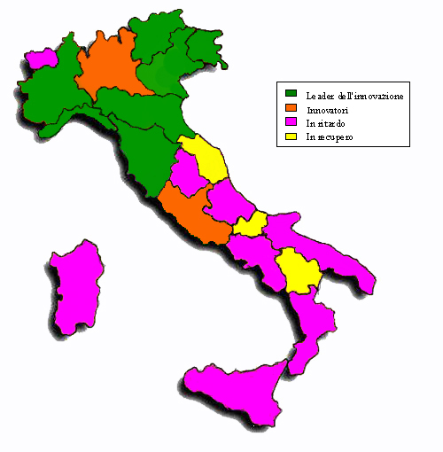
Conclusioni…
L’Umbria è ricaduta nell’area “in ritardo”
Nel corso di un periodo ormai molto lungo (11 anni dal primo RUICS) si è limitata a passare dall’area delle “regioni in ritardo” all’area delle “regioni in recupero”), senza che questo abbia portato ad un percorso robusto e stabile di reale recupero di posizioni
Perché l’oscillazione nel tempo non porta ad un miglioramento del posizionamento?

Slide 16
Spunti di riflessione
Siamo una regione fragile, e non riusciamo a fare massa critica per “intaccare” certi dati strutturali... la colpa è “esogena” (e allora, poco si può fare) o endogena? Probabilmente entrambe le cose, ma in che misura? E su quali aspetti?
Non riusciamo in misura sufficiente a “finalizzare” le nostre politiche, oppure siamo “ingessati” da indirizzi “europei” che non sempre si adattano alla nostra piccola realtà territoriale?
La struttura del sistema produttivo non solo è fatta di micro imprese posizionate sulla parte bassa della catena del valore e/o in settori “a basso valore aggiunto”, ma ha anche una struttura per età (minor presenza di giovani non solo tra i dipendenti ma anche tra imprenditori/manager) che la rende ancor più che altrove meno “reattiva” al cambiamento e meno “propensa” all’innovazione...

